Slide 1
juillet 2020, SEANCE 1 CM1

Slide 2
Activités géométriques
Reconnaître, décrire, tracer
des figures

Slide 3
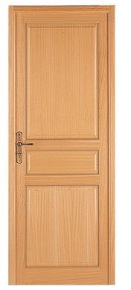
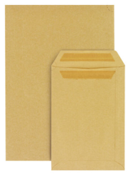
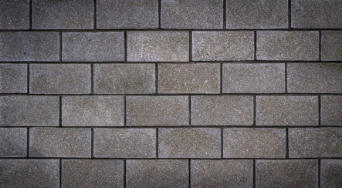

Slide 4
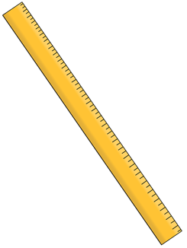
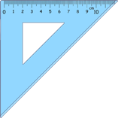
Les quadrilatères
Repère dans la figure trois rectangles de dimensions différentes.
DÉFINITION
Un rectangle est un quadrilatère qui a
4 angles droits.

Slide 5
Les quadrilatères
Repère dans la figure trois rectangles de dimensions différentes.
DÉFINITION
Un rectangle est un quadrilatère qui a
4 angles droits.

Slide 6
Les quadrilatères
Repère dans la figure trois rectangles de dimensions différentes.
DÉFINITION
Un rectangle est un quadrilatère qui a
4 angles droits.

Slide 7
Les quadrilatères
Repère dans la figure trois rectangles de dimensions différentes.
DÉFINITION
Un rectangle est un quadrilatère qui a
4 angles droits.

Slide 8
Tracer un rectangle

Slide 9
Tracer un rectangle
Les côtés consécutifs de ce quadrilatère sont perpendiculaires.

Slide 10
Question du jour
Peut-on construire un quadrilatère ayant seulement deux angles droits ?

Slide 12
Les droites perpendiculaires
DÉFINITION
Des droites perpendiculaires sont des droites qui forment un angle droit.

Slide 13
Les droites parallèles
DÉFINITION
Deux droites sont parallèles si elles ne se coupent pas.

Slide 14
Programmation
Déplacements dans un quadrillage

Slide 15
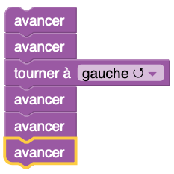
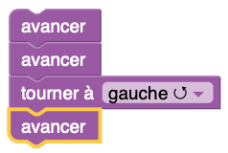
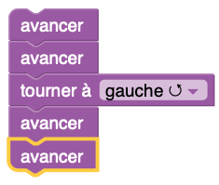
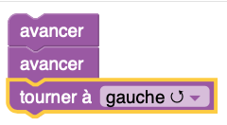
Programmer un déplacement
Indique à l’insecte les instructions qui lui permettent de se déplacer jusqu’à la feuille.
av
td
tg

Slide 16
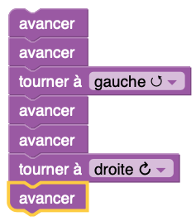
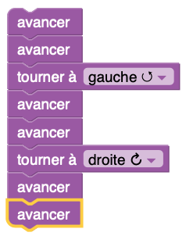
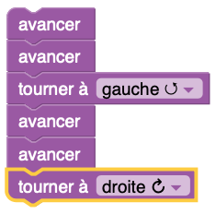
Programmer un déplacement
Indique à l’insecte les instructions qui lui permettent de se déplacer jusqu’à la feuille.

Slide 17
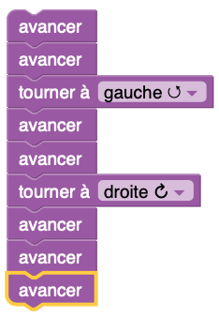
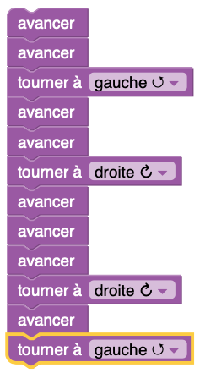
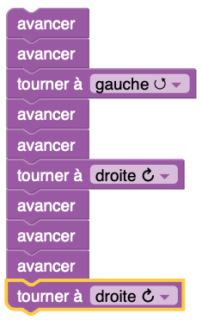
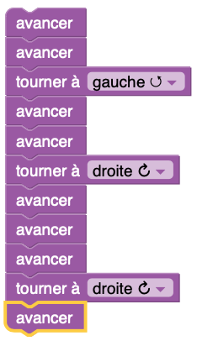
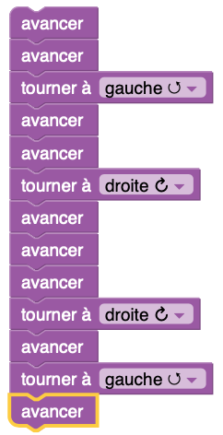
Indique à l’insecte les instructions qui lui permettent de se déplacer jusqu’à la feuille.

Slide 18
Problèmes

Slide 19
Achat de livre
J’ai 27 €. Il me manque 13 € pour acheter un beau livre.
Combien coûte ce livre ?
le prix du livre
?
27 + 13 = 40
27
13
Ce livre coûte 40 €.
ce que j’ai
ce qui me
manque
Notes:
Partage équitable - autant chacun
19

Slide 20
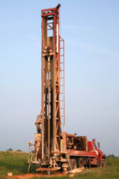
Puits au Niger
Problème multiplicatif
Prendre des initiatives
Chercher

Slide 21
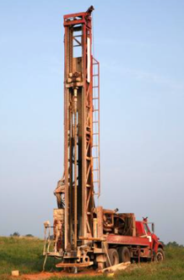
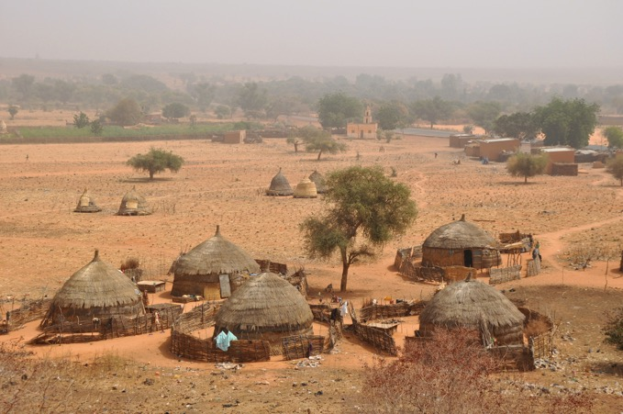
Puits au Niger
Dans un village de 300 personnes au Niger, on a décidé de creuser un puits pour avoir de l’eau.
Quelle quantité d’eau journalière doit fournir le puits pour permettre aux habitants de vivre décemment ?

Slide 22
Puits au Niger
Village : 300 personnes
Selon l’OMS la quantité moyenne d’eau nécessaire pour
qu’une personne vive décemment est de : 50 litres par jour.
300 x 50 = 15 000 litres
Le puits doit fournir 15 000 L d’eau par jour.

Slide 23
À bientôt !

